Slide 1
Zanimanja ljudi u zavičaju

Slide 2
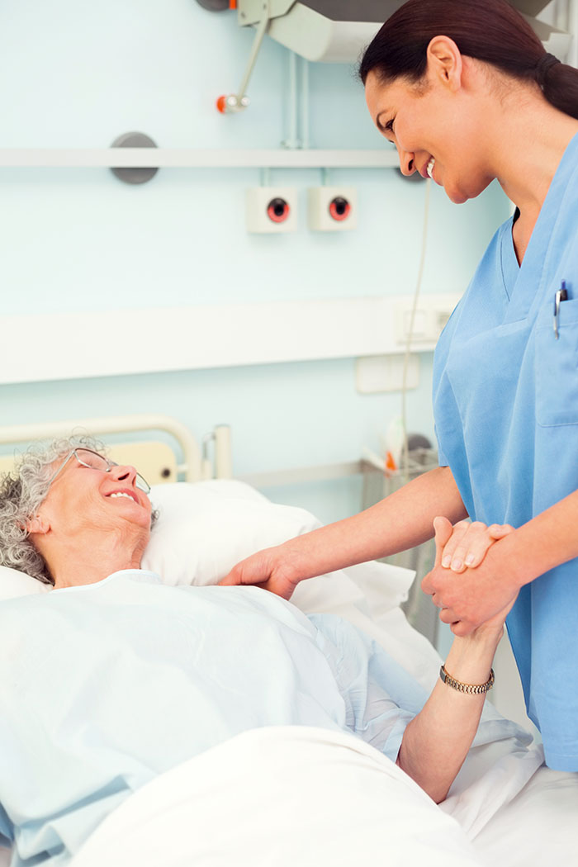
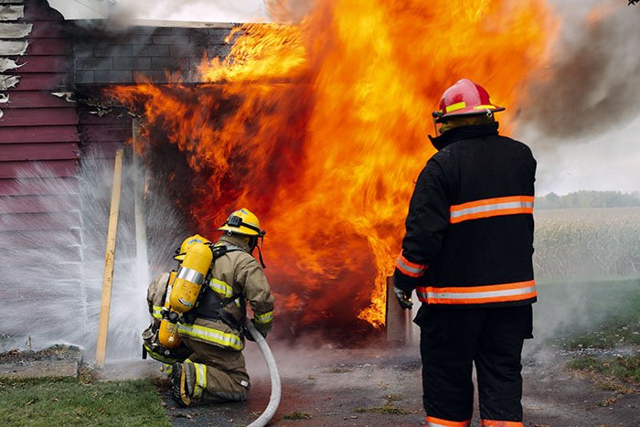
Ljudi se bave različitim zanimanjima. Za svako zanimanje potrebno je završiti određenu školu.
Medicinska Vatrogasac
sestra

Slide 3
Učiteljica Veterinarka

Slide 4
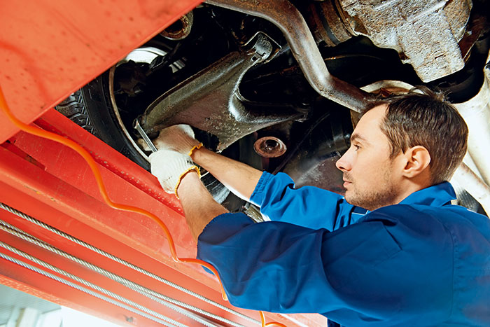
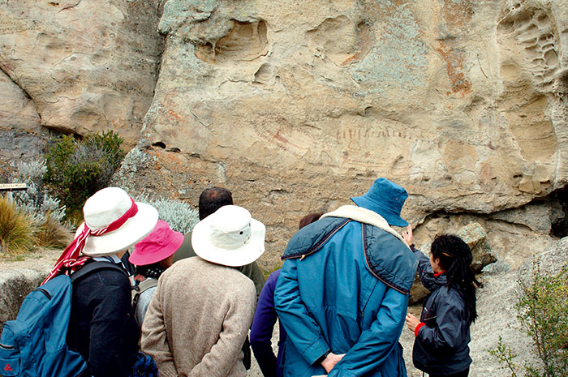
Automehaničar Kuharica Turistički vodič

Slide 5
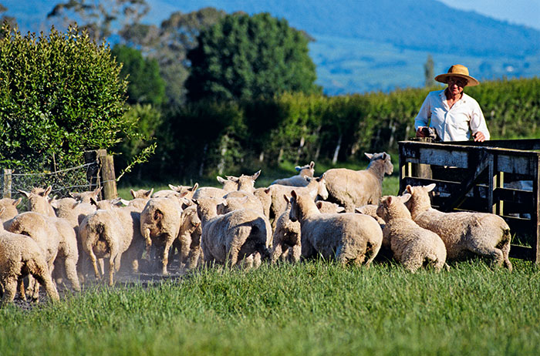
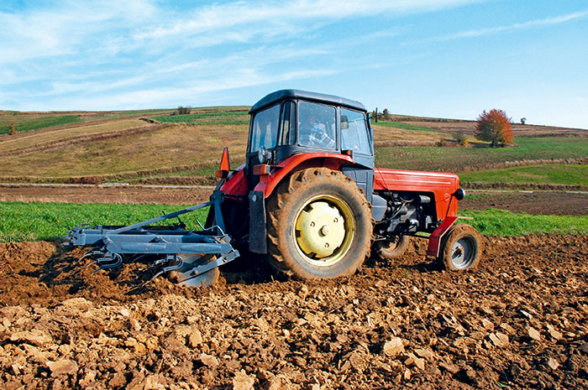
Ribar Stočar Ratar

Slide 6
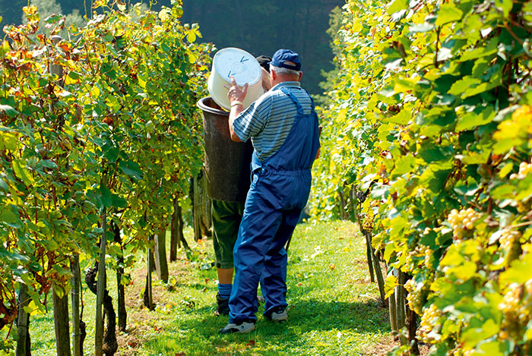
Voćar Vinogradar

Slide 7
Sva su zanimanja jednako vrijedna i važna. Koje ti se zanimanje najviše sviđa? Zašto? Kojim se zanimanjem želiš baviti kad odrasteš?

